Slide 1
카페 통합 관리 시스템
DataBase Project / 171571 박선후

Slide 2
CONTENTS
01.
아이디어
02.
ER-diagram
03.
코드
04.
시스템 아키텍처
05.
시연

Slide 3
자동 재고 관리
- 메뉴 관리
- 레시피 관리
2. 직원 관리
=> 통합 관리 시스템
01
IDEA

Slide 4
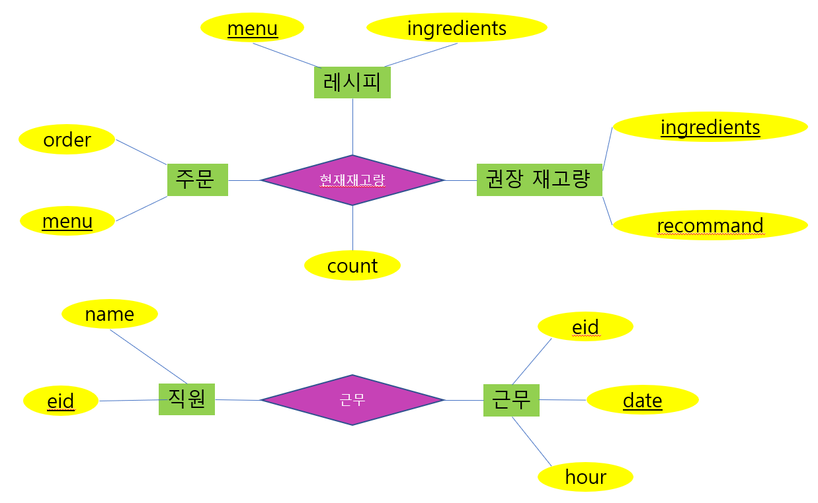
02
ER-diagram

Slide 5
03
SQL 및 데이터베이스 연동 코드
페이지 코드
코드

Slide 6
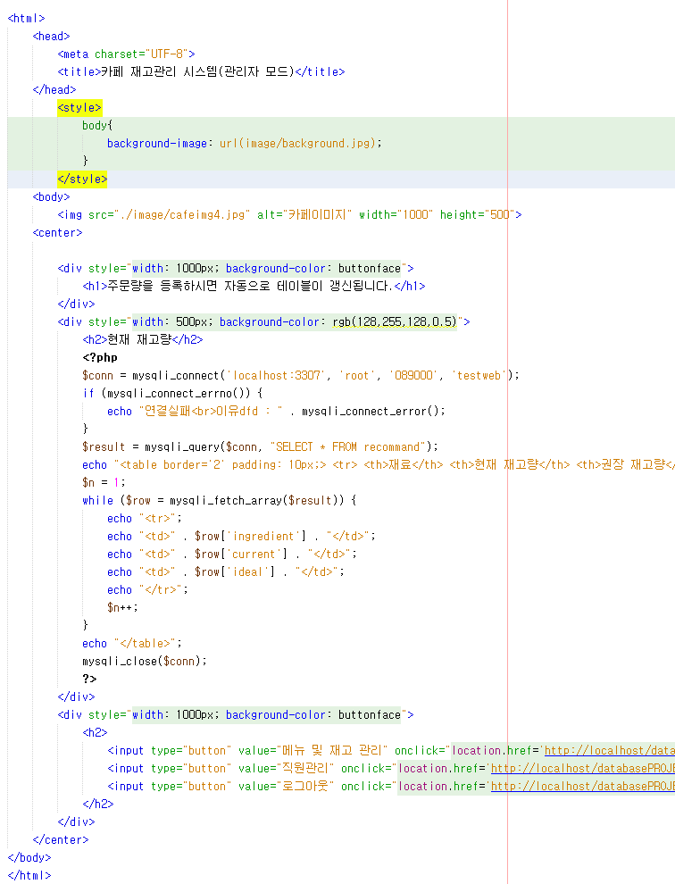
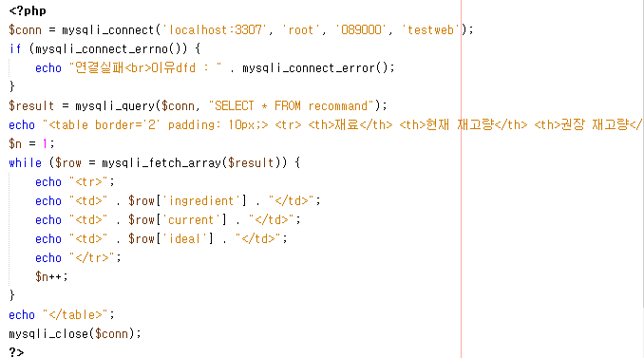
코드

Slide 7
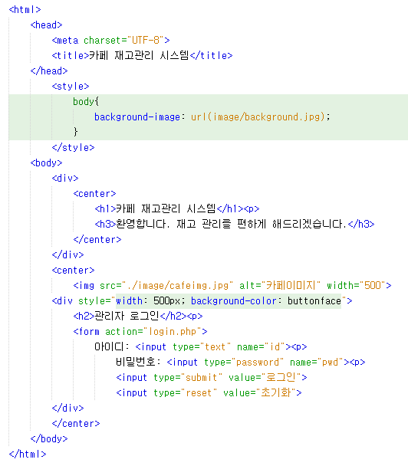
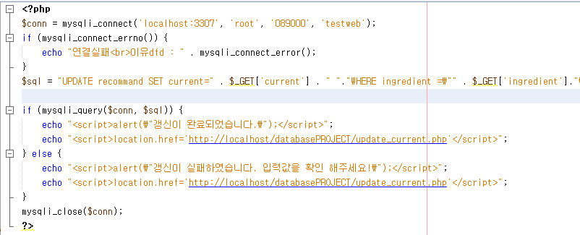
SQL 문

Slide 8
04
시스템 구조
사용한 개발 언어 및 도구
시스템 아키텍쳐

Slide 9
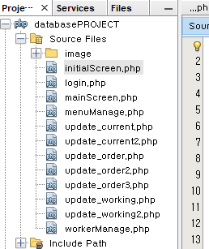
시스템 구조
초기화면(로그인)
로그인처리
메인화면
재고 및
메뉴 관리
직원관리
데이터
수정 화면
데이터
수정 화면
데이터베이스 갱신
데이터베이스 갱신

Slide 10

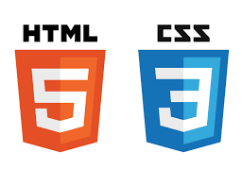


개발 언어 및 도구

Slide 11
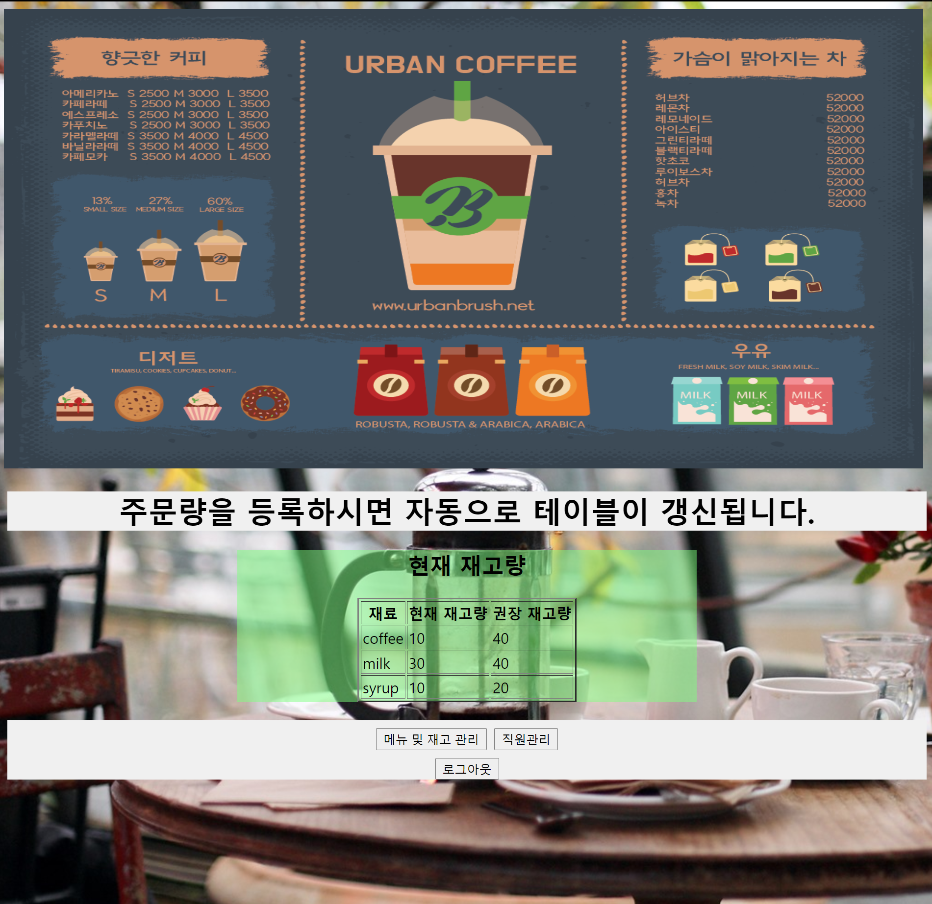
05
시연

Slide 12
THANK YOU
Take the first step of your career with YESFORM

